Slide 1
«Осевая симметрия.
Конструирование узора на основе осевой симметрии»
Полуянович Н.В. –
учитель начальных классов
МБОУ СОШ №59
п. Белозерный

Slide 2
Занятие направлено на:
- применение знаний о симметрии, полученные на уроках окружающего мира, информатики и ИКТ, Истоков в практической деятельности;
применение умений анализировать формы предметов, объединять предметы по определенным признакам в группы, вычленять из группы предметов «лишний»;
- развитие пространственного воображения и мышления

Slide 3
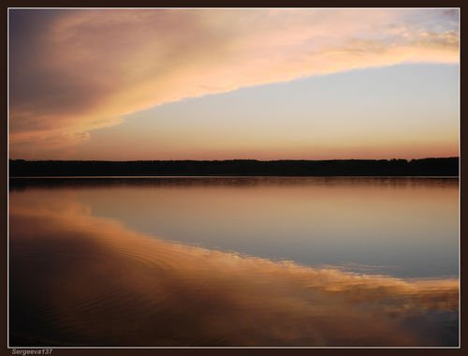
Горизонтальная симметрия в природе
В тихой заводи пруда
Где течет водица,
Солнце, небо и луна
Точно отразится.

Slide 4
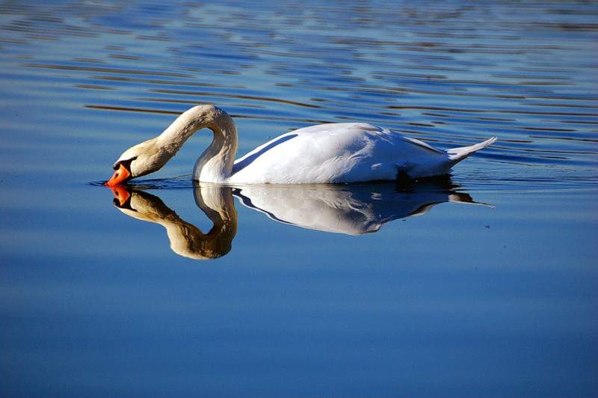
Вода отражает пространство небес,
Прибрежные горы, берёзовый лес.
Над гладью воды вновь стоит тишина,
Затих ветерок и не плещет волна.

Slide 5
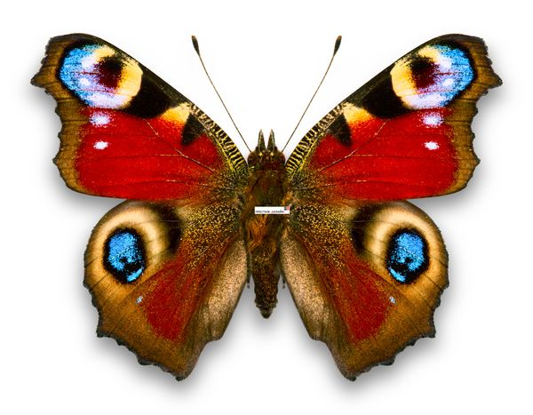
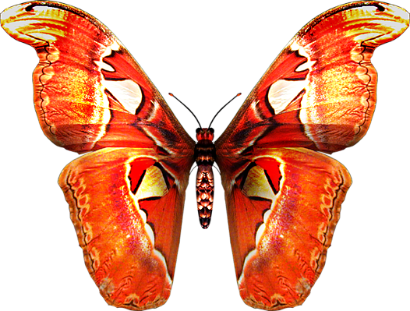
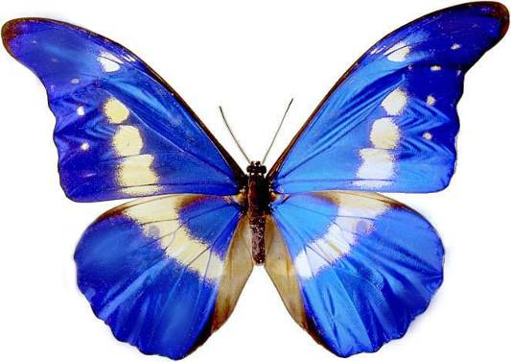
Чудеса симметрии
Шевелились у цветка все четыре лепестка
Я сорвать его хотел, он вспорхнул и улетел

Slide 6
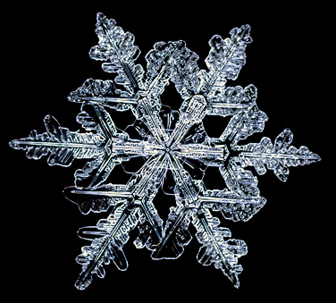
Покружилась звездочка
В воздухе немножко,
Села и растаяла
На моей ладошке

Slide 7
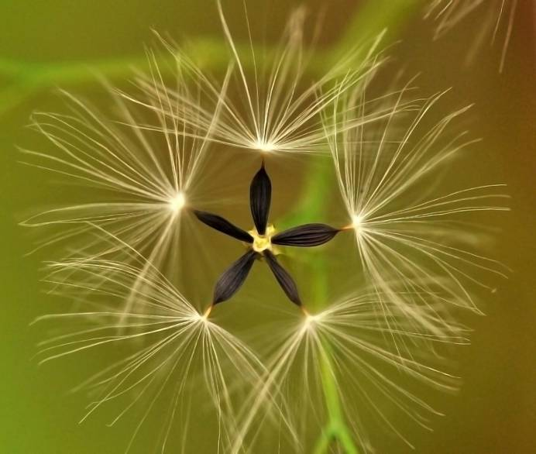
Центральная симметрия

Slide 8
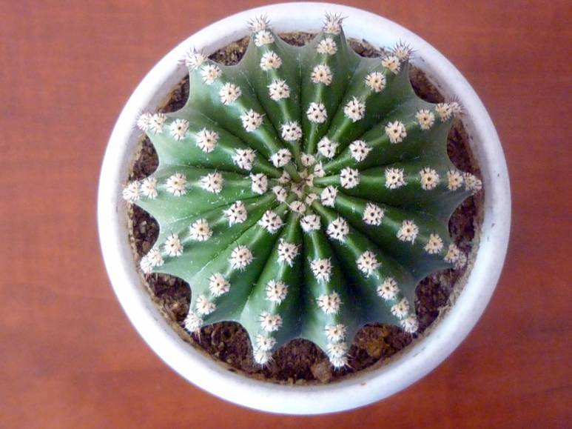
Центральная симметрия

Slide 9
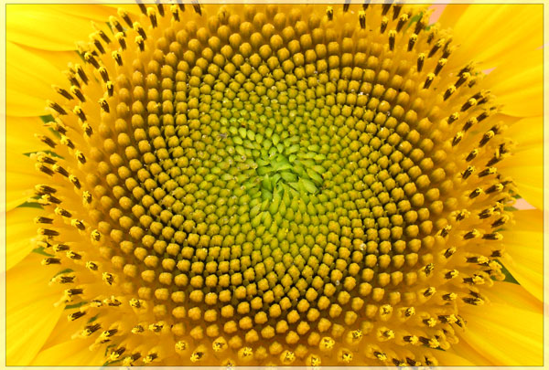
Центральная симметрия

Slide 10
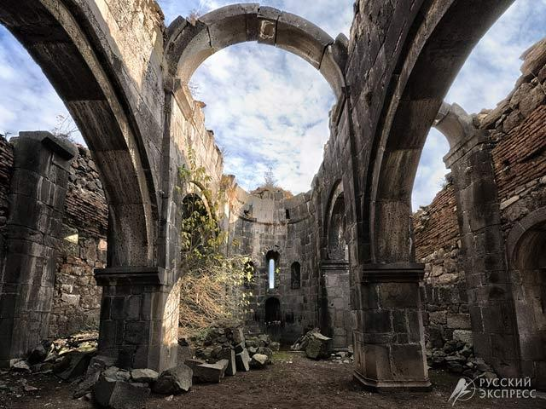
Осевая симметрия в архитектуре

Slide 11
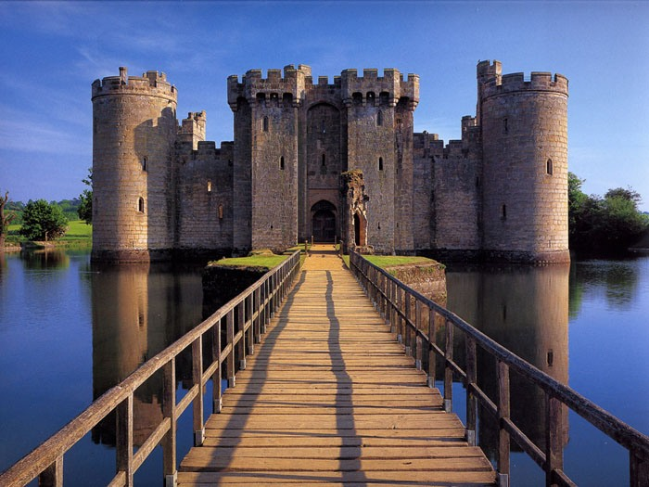
Осевая симметрия в архитектуре

Slide 12
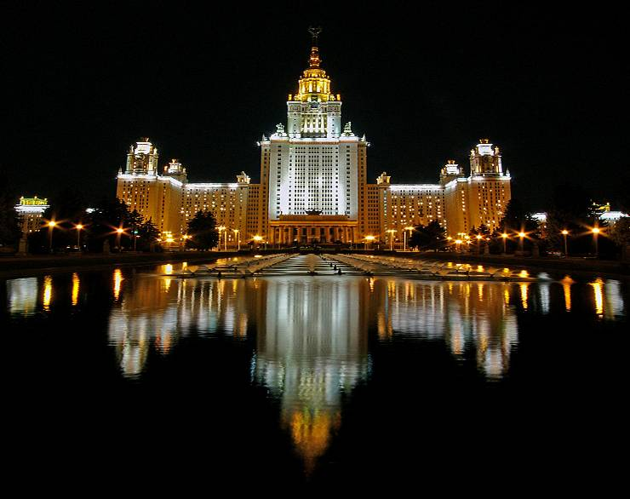
Осевая симметрия в архитектуре

Slide 13
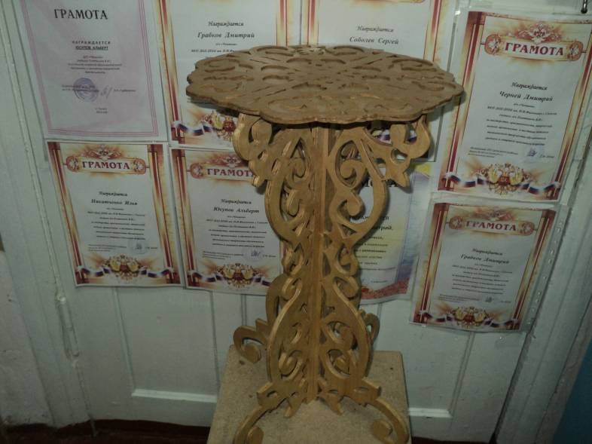
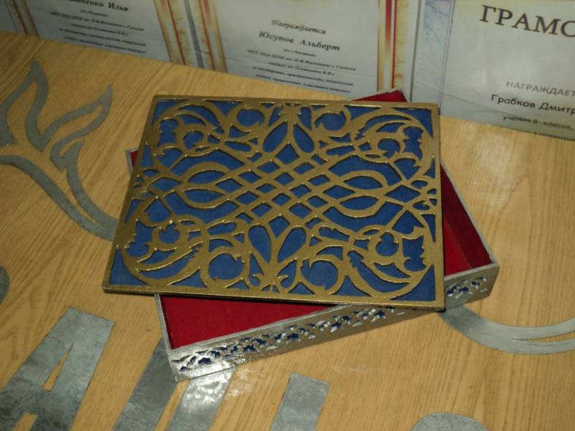
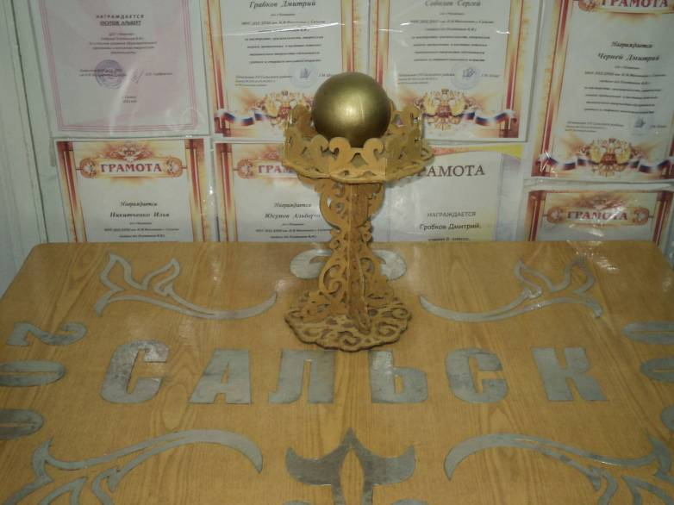
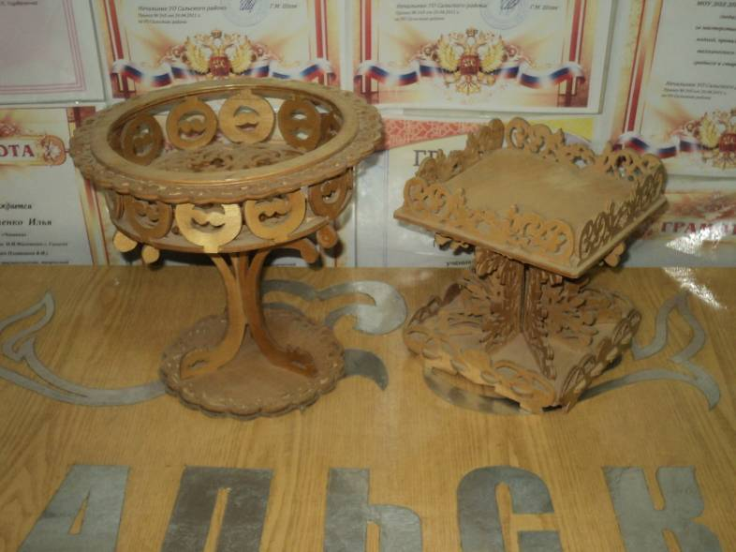
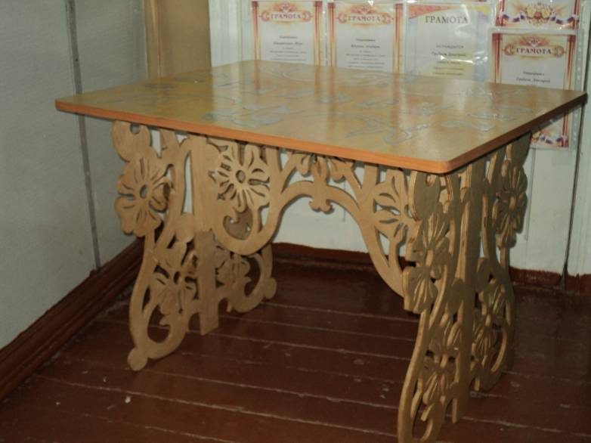
Работы учащихся кружка ДПИ

Slide 14
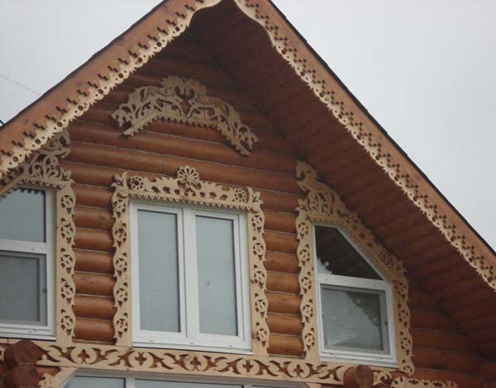
Орнамент в Домовой резьбе

Slide 15
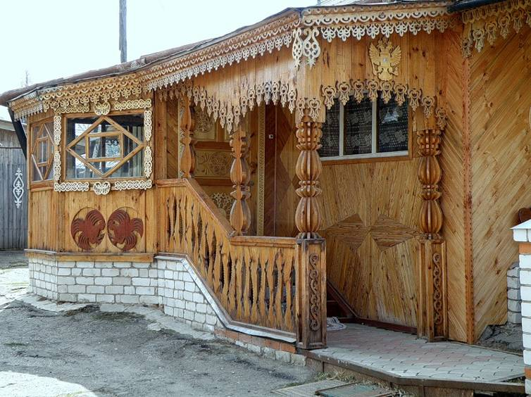
Орнамент в Домовой резьбе

Slide 16
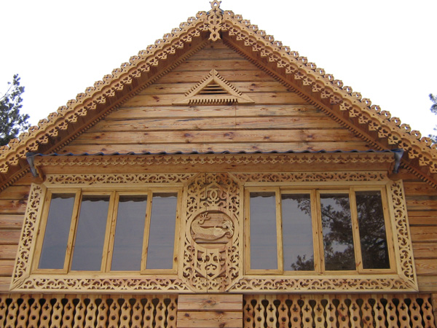
Орнамент в Домовой резьбе

Slide 17
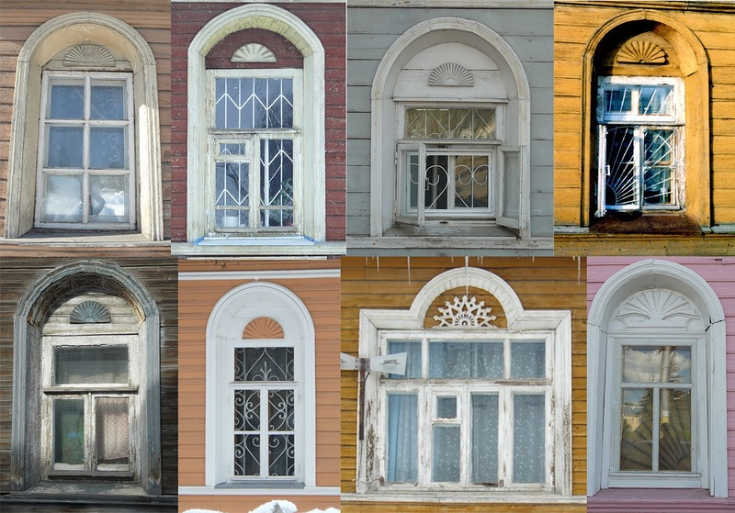
Знаки Солнца – солярные символы

Slide 18
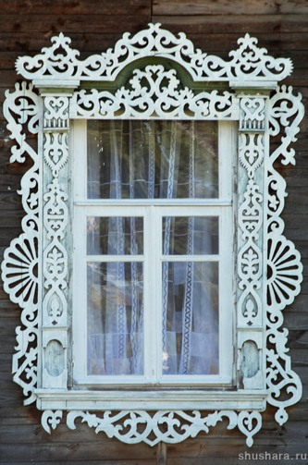
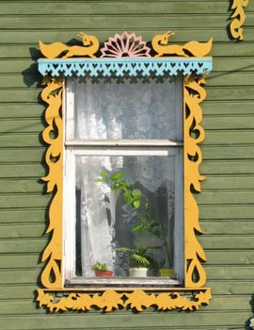
Знаки Солнца – солярные символы

Slide 19

Как работать в группе
Работать надо дружно.
Спокойно высказывать своё мнение.
Терпеливо выслушивать мысли других.
Вместе находить правильное решение.
Уважительно относиться друг к другу.

Slide 20
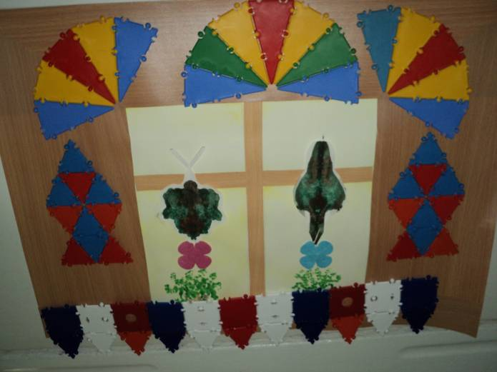
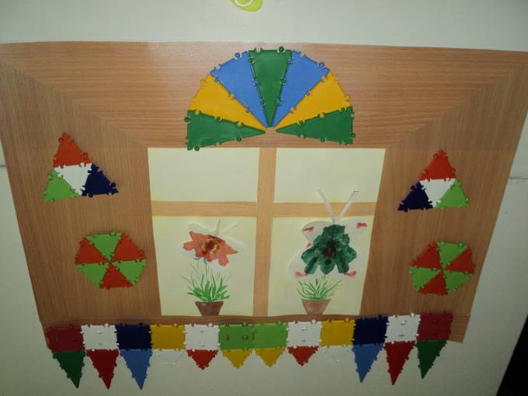
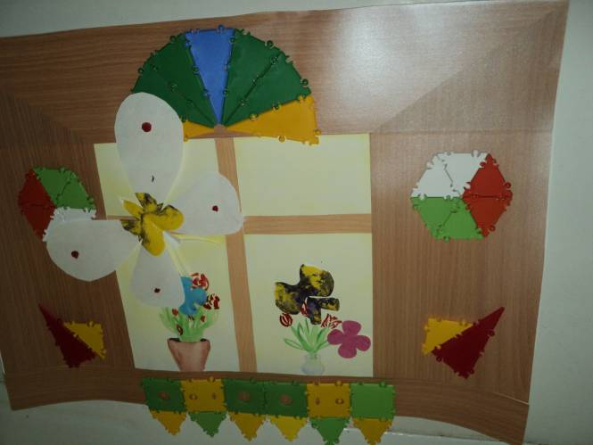
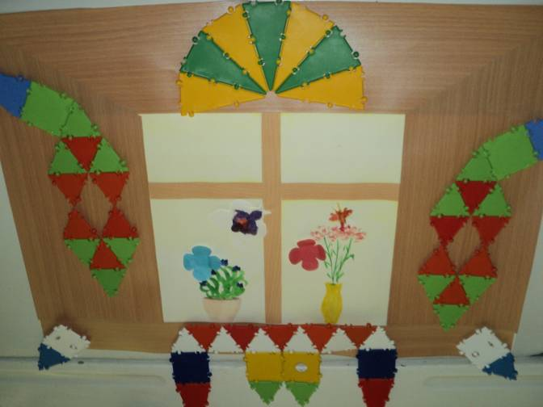
Работы детей

Slide 21
